Slide 1
Keuzedeel SPO DEEL II Bijeenkomst 1
Ondertitel

Slide 2
Terugblik op Deel I
Wat is je bijgebeleven? Placemat methode
Notes:
OPMERKING: Selecteer een afbeelding en verwijder deze als u afbeeldingen op deze dia wilt wijzigen. Klik vervolgens op het pictogram Afbeelding invoegen in de tijdelijke aanduiding om uw eigen afbeelding in te voegen.

Slide 3
Doel
Aan het eind van de les weten/kennen jullie:
wat het verschil is tussen waarnemen en observeren
wat belangrijk is bij observeren
verschillende observatiemethodieken
Verschillende begrippen: observant/observator/gedragsobservatie/observeren/interpreteren/objectief/subjectief/ABC-methode/interpretatie

Slide 4
Observeren
Wat is er belangrijk bij observeren?

Slide 5
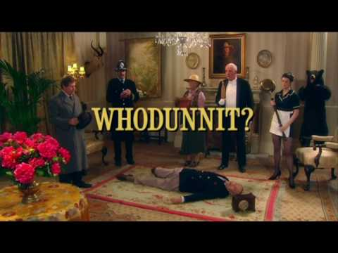
WHODUNNIT?

Slide 6
Terminologie
Observant: degene die geobserveerd wordt
Observator: degene die observeert
Gedragsobservatie: observeren van het gedrag van kinderen

Slide 7
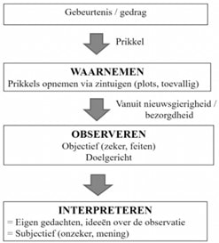
Observeren en interpreteren
Observeren is een doelgerichte en systematische waarneming van gedragingen en uitingen van één of meerdere personen of van een gebeurtenis met de bedoeling de waarneming te beschrijven en samen te vatten.
( ThiemeMeulenhoff, 2016)
Interpreteren: is betekenis geven aan wat je hebt geobserveerd.

Slide 8
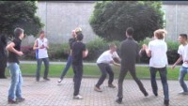
Test

Slide 9
Objectief en subjectief
Iets is objectief als het onafhankelijk is van de waarneming of voorkeuren van mensen: als er geen interpretatie bij nodig is. → observeren
Subjectiviteit houdt in het persoonlijk oordeel of de persoonlijke zienswijze van een individu, betrekking hebbend op of uitgaand van de persoonlijke zienswijze of smaak.

Slide 10
Objectief observeren
Concreet observeren lukt het best door:
DOE-werkwoorden gebruiken b.v. de lade opentrekken, doorstappen, niezen, schaterlachen,…
Gebruik te maken van cijfers b.v. in 2 minuten is Fien 3 keer gevallen
Nauwkeurig omschrijvingen gebruiken b.v. Tinneke nam met haar volle linker hand het lepeltje vast...
Observeren moet objectief; zonder eigen betekenis aan te geven:

Slide 11
Nauwkeurig objectief observeren
Nauwkeurig: voorbeeld van een foutieve observatie
Vb.: “Helena stelt agressief gedrag”
Nauwkeurig: voorbeeld van een betere observatie
Vb.: “Helena spuugt naar de begeleiders, ze krabt op de meisjes van haar groep en schopt de jongens op de schenen.”

Slide 12
Observeren/waarnemen/interpreteren
Waarnemen doe je onbewust met je zintuigen in combinatie met je hersenen.
Observeren doe je bewust door middel van waarnemen
Interpreteren is betekenis geven op basis van wat gezien en ervaren is
https://youtu.be/33Z84jcIpFA

Slide 13
Observeren & interpreteren:oefening
- Marjan zit met haar vingers te trommelen.
- Pieter is zenuwachtig.
- Mustafa ergert zich.
- Jolijn heeft rode vlekken in haar hals.
- My-Le is druk omdat ze zoveel snoept.
- Hugo laat zien dat hij geen plezier heeft in zijn stage.
- Meneer Burger heeft vandaag een liter bier gedronken.
- Els heeft vandaag de rapporten geschreven.
- Felix voelt zich te goed voor ons.
- Jade maakt slecht oogcontact.

Slide 14
Observeren & interpreteren:oefening
- Marjan zit met haar vingers te trommelen.
- Pieter is zenuwachtig.
- Mustafa ergert zich.
- Jolijn heeft rode vlekken in haar hals.
- My-Le is druk omdat ze zoveel snoept.
- Hugo laat zien dat hij geen plezier heeft in zijn stage.
- Meneer Burger heeft vandaag een liter bier gedronken.
- Els heeft vandaag de rapporten geschreven.
- Felix voelt zich te goed voor ons.
- Jade maakt slecht oogcontact.

Slide 15
Gedrag observeren:
In tweetallen: - Manieren van observeren / observatie instrumenten - Beschrijving van - Wanneer zou je deze inzetten?

Slide 16
Gedrag observeren: ABC methode
Observeren ABC-schema
Het ABC-schema is een gedragsschema om (probleem)gedrag te analyseren. Door dit gedragsschema wordt duidelijk hoe je ongewenst gedrag aanleert, in stand houdt of afleert.
De letters ABC betekenen:
A - Activating event (activerende, uitlokkende gebeurtenis)
B - Behaviour (gedrag)
C- Consequence (gevolgen)
• Bij A wat er vooraf ging aan het ongewenste gedrag.
• Bij B welk gedrag je hebt waargenomen.
• Bij C wat het gevolg is van het ongewenste gedrag.

Slide 17
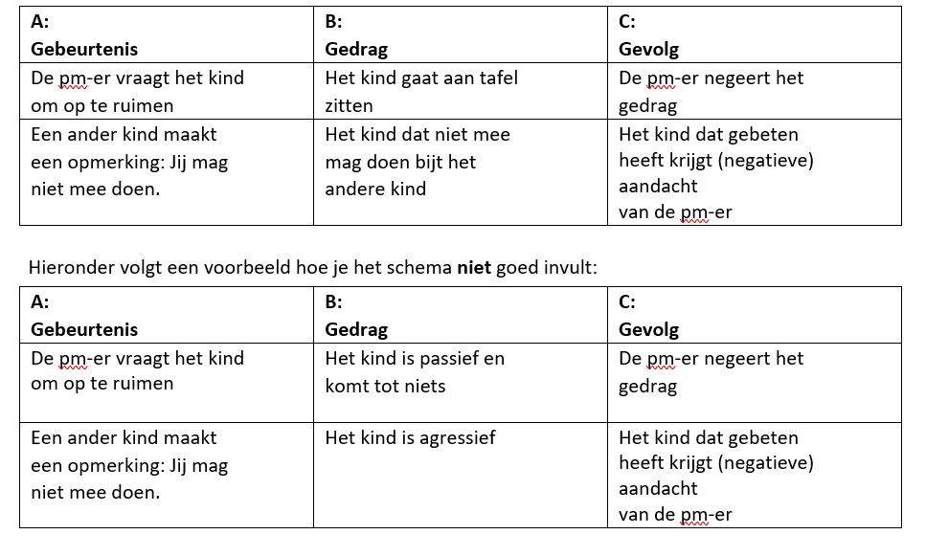
Gedrag observeren: ABC methode voorbeeld

Slide 18

Waarneming

Slide 19
Professioneel observeren
Professioneel observeren = methodisch observeren:
Met beginsituatie: wat is er aan de hand?
Met observatiedoel: wat wil ik te weten komen met mijn observatie?
Met gekozen aanpak: welke situaties en welke momenten ga ik observeren? Hoe ga ik dit doen? Hoe ga ik het opschrijven/ verwerken?
Met conclusie/reflectie: wat ben ik te weten gekomen? Moet er nog meer geobserveerd worden of weet ik nu genoeg?

Slide 20
BPV
Welke ondersteuning wordt er geboden?
Lln. met specifieke onderwijsbehoeften?
Welke ondersteuning?
Welke observatie instrumenten worden ingezet?

